Slide 1

Smart tech Da Vinci college
Gemaakt door:
Rens Gouman, Floris Lans en Bart Korver

Slide 2
over
Smart Tech op het Da Vinci College is om techniek studenten een beetje programmeren te leren.
De code taal die ze leren is een combinatie van C++ en JS. Ze leren ook over de hardware.Ze leren met behulp van een arduino.

Slide 3
Dresscode
De dresscode van het Da Vinci bestaat zo goed als niet. Zolang wij ons normaal en schoon kleden is vrijwel alles toegestaan.

Slide 4
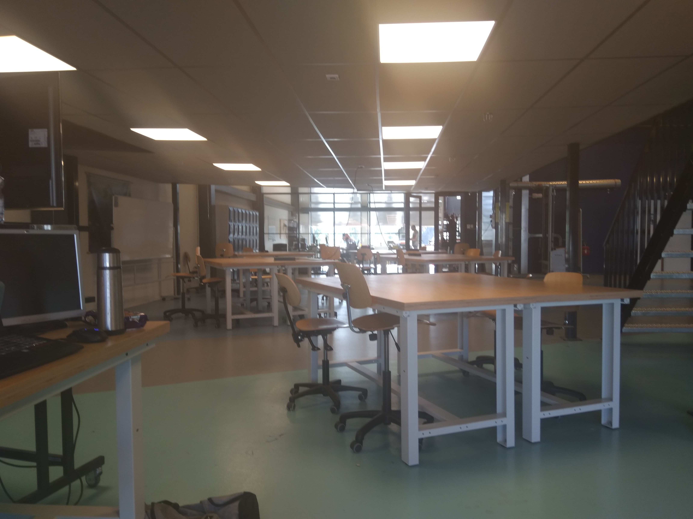
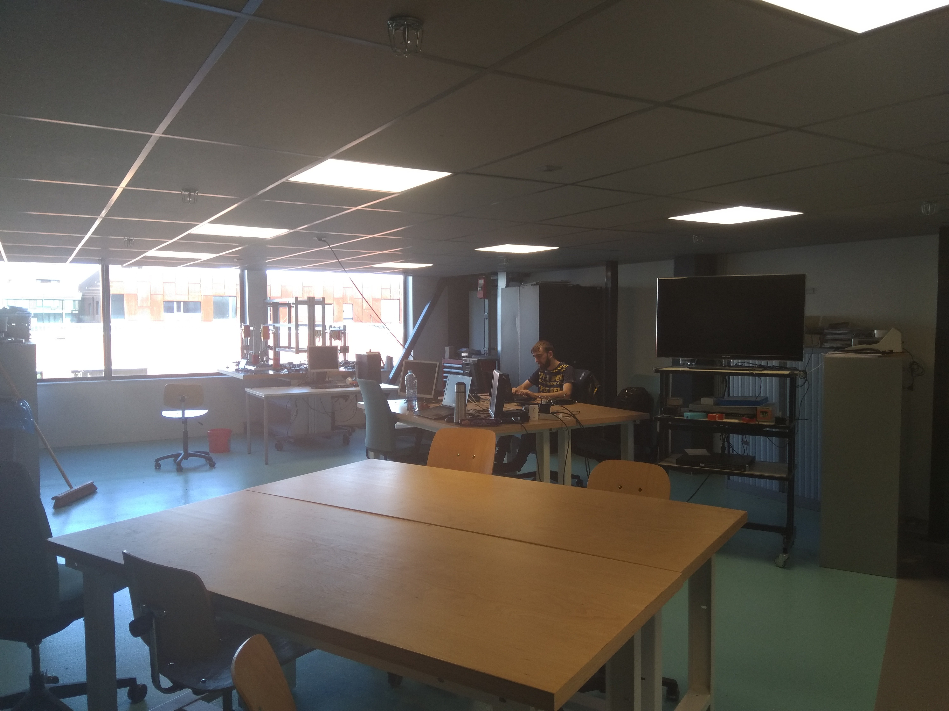
De locatie
Smart Tech Da Vinci College bevind zich op het Leerpark in Dordrecht op de 2e verdieping van de Duurzaamheidsfabriek.

Slide 5
Ons werk
Er word ons bijna dagelijks om hulp gevraagd door studenten.
Sommige docenten en andere mensen (startup vragen ook om assistentie).
We hebben ook een website gemaakt voor het stellen van vragen door studenten. (WIP)

Slide 6
Pauzes
De lunchpauze is meestal tussen 12:00 en 13:00 (30 min)
Meestal bestaat dit uit heen en weer lopen naar de plus.

Slide 7
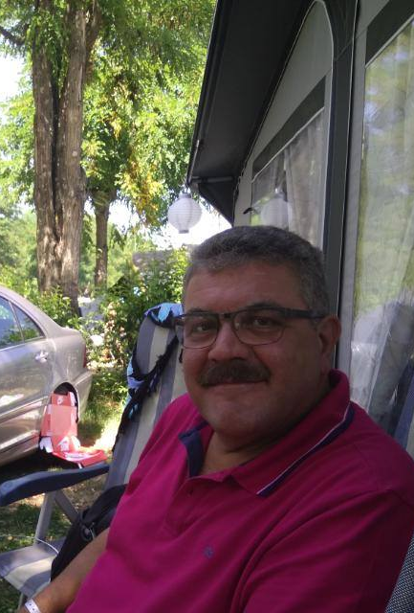
De Baas
Dit is Gerrit Molengraaf de docent van Smart Tech.
Gerrit is een hele aardige man met passie voor het vak.

Slide 8
Omgang met elkaar
Wij worden door de leerlingen behandeld als leraar.
Gerrit behandeld ons als collega’s.

Slide 9
Gerrit’s status
Gerrit zit op het moment ziek thuis met een beeninfectie, dus een foto van een volle klas was niet mogelijk.

